Slide 1
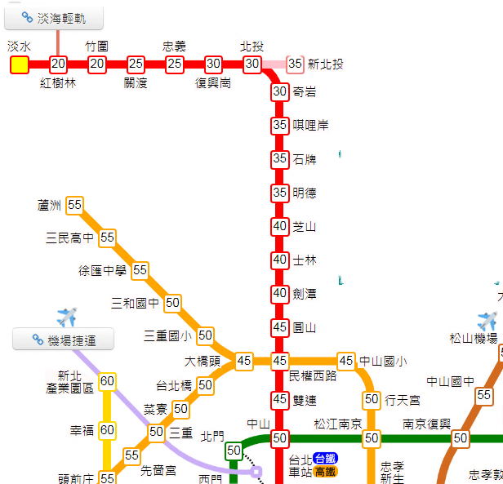
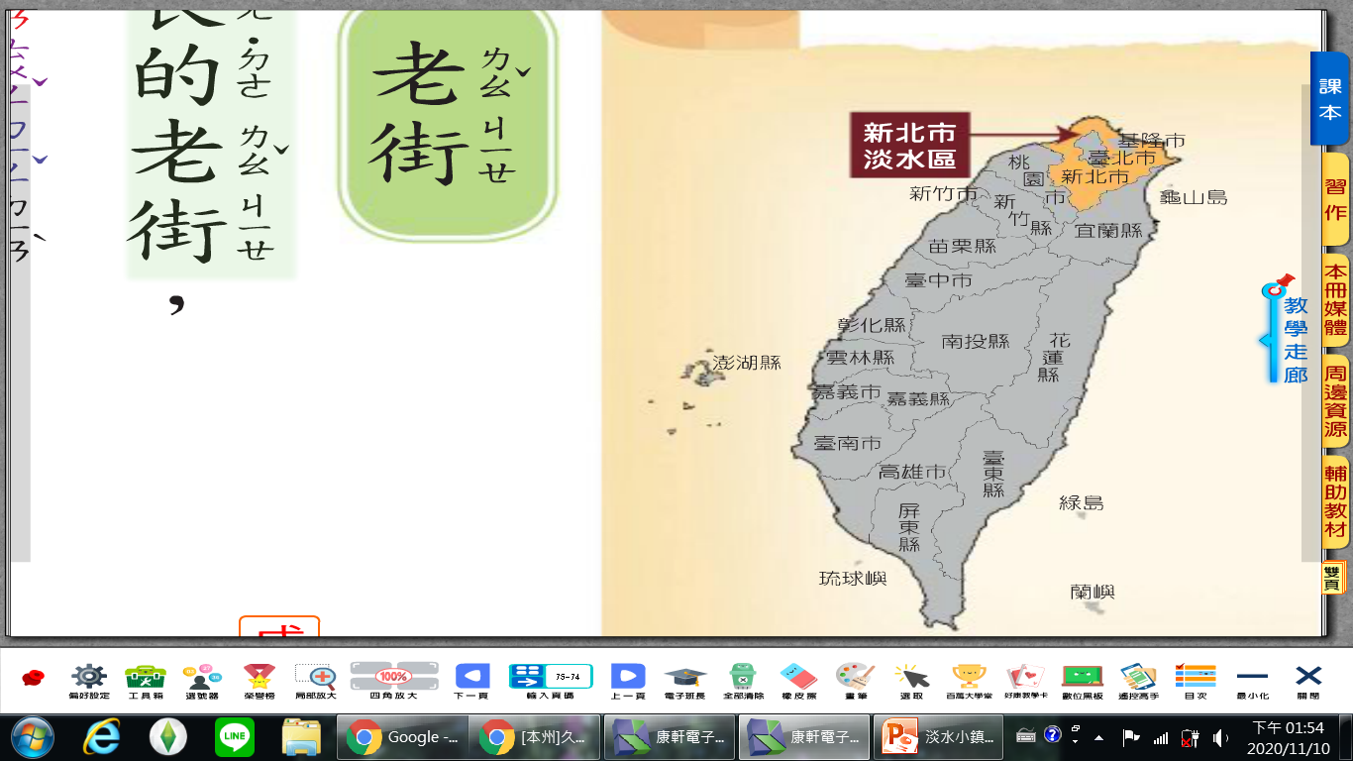
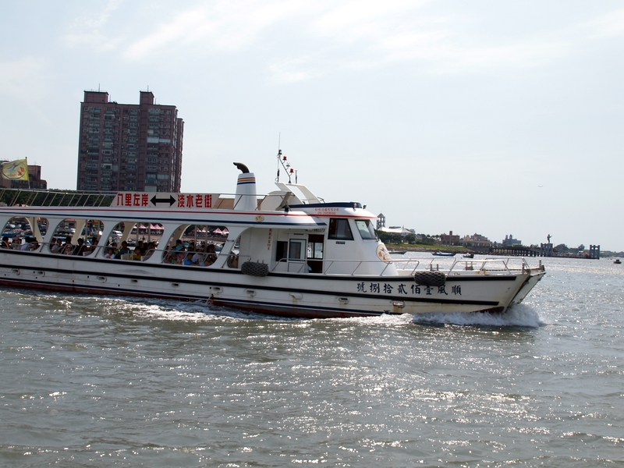
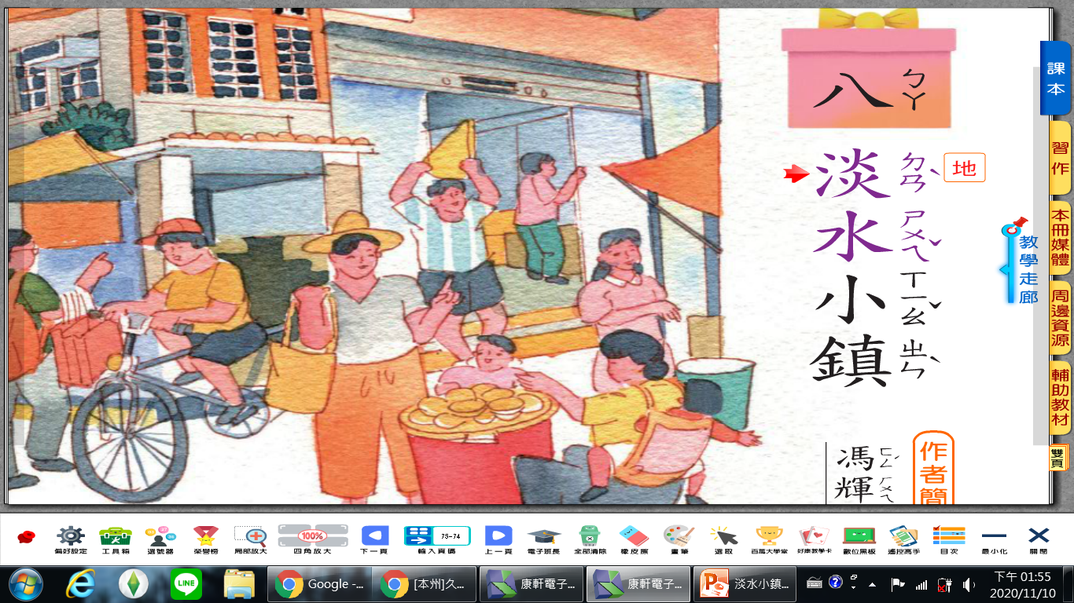
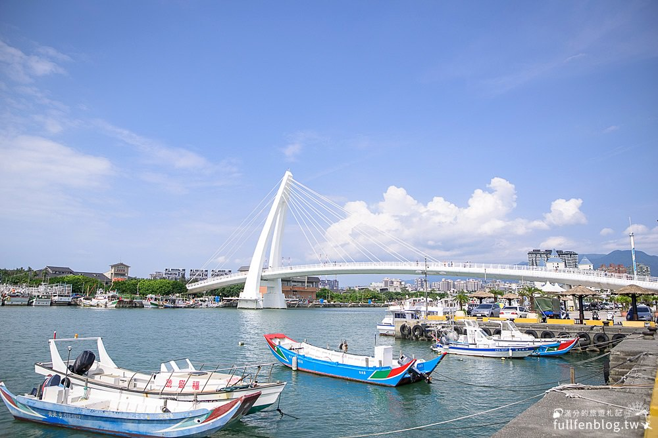
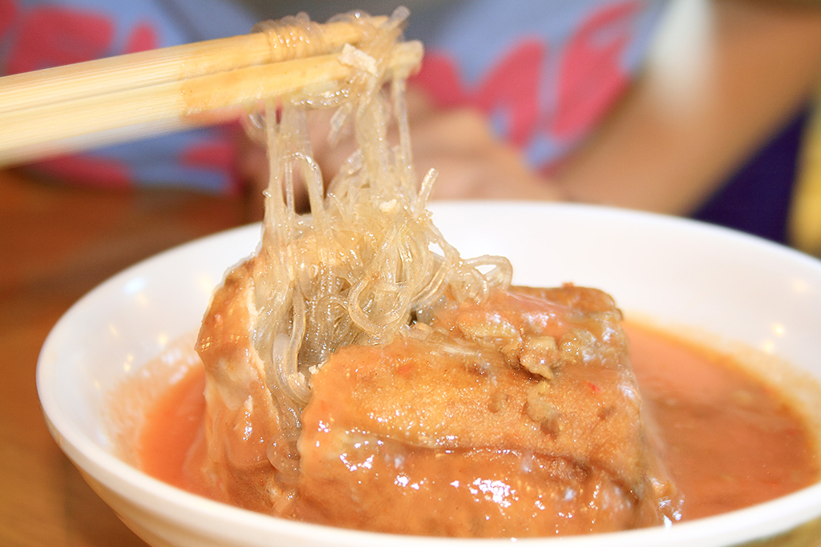
漁人碼頭
淡水渡輪
Notes:
提問：
1.淡水在哪裡？在台灣地圖上，選出 淡水河的正確位置？
2.最方便的到達方式是？(坐捷運) *淡水線是第一條開通的捷運喔！ *淡水是此線的最後一站喔！
3.從台北火車站出發，要經過幾站才能到呢？ 從中山開始共18站。
4.課本沒有的淡水特色：圖片依序→阿給→淡水渡輪→漁人碼頭。

Slide 2
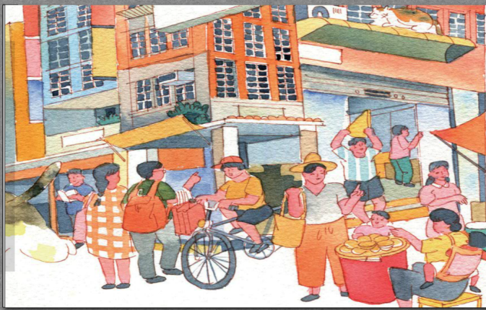
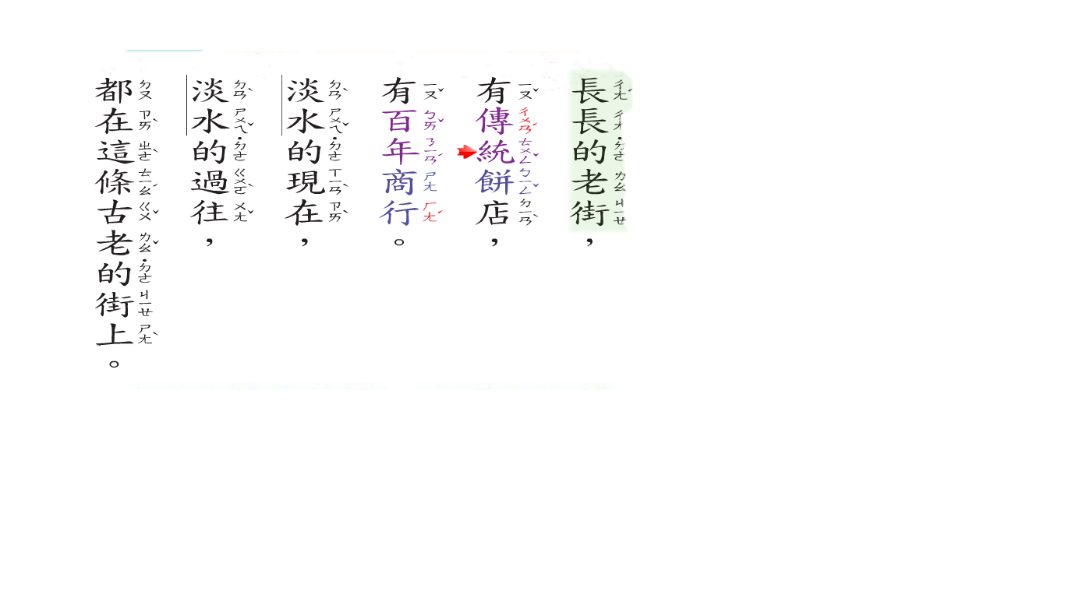
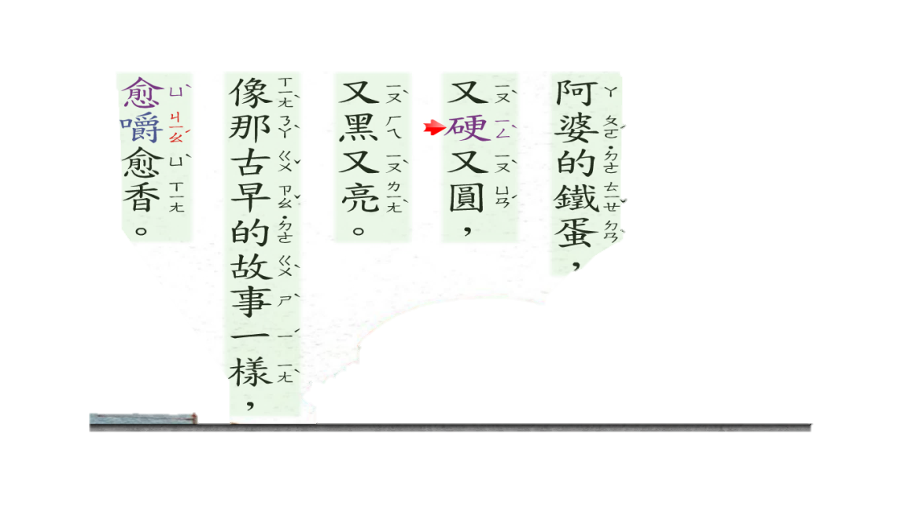
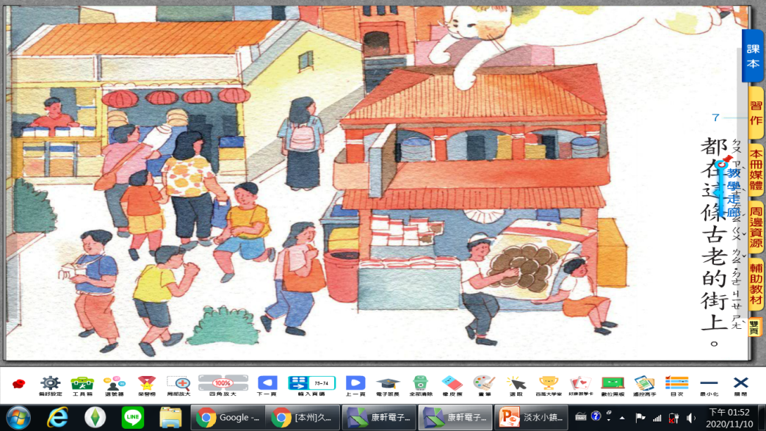

Slide 3
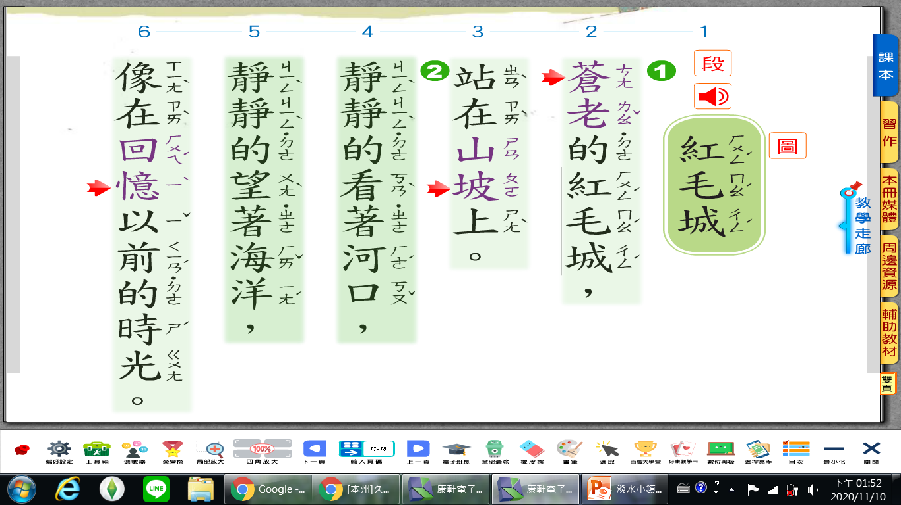
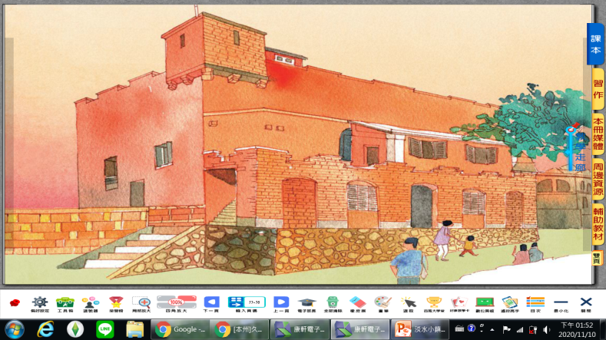
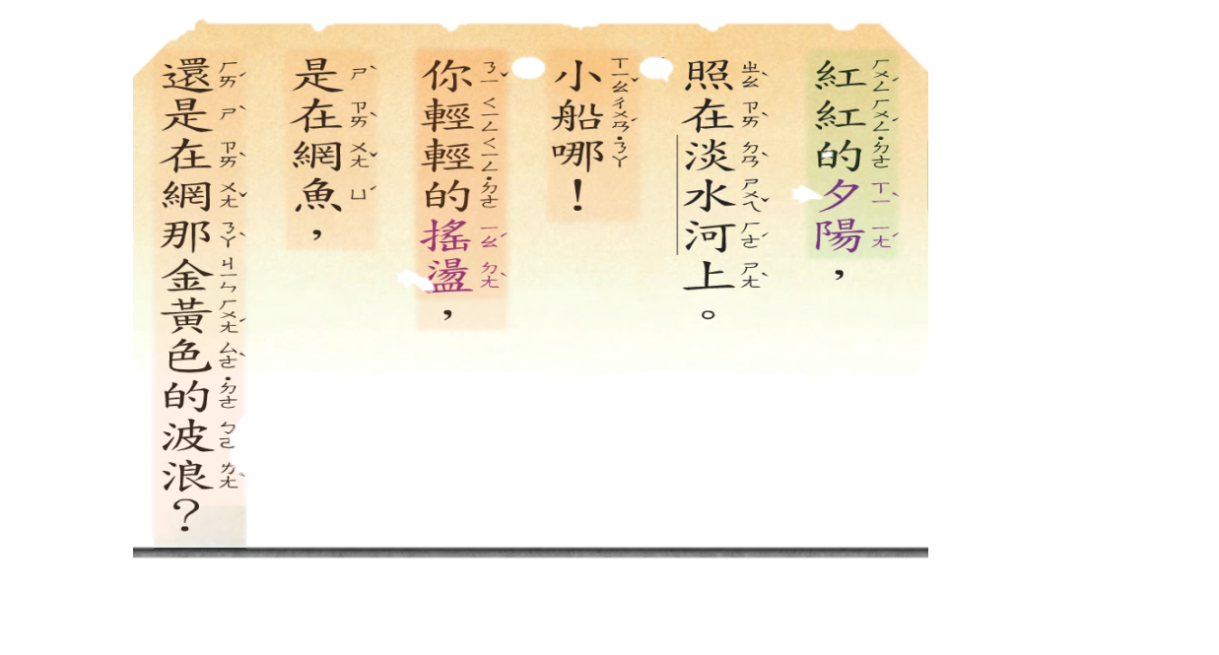
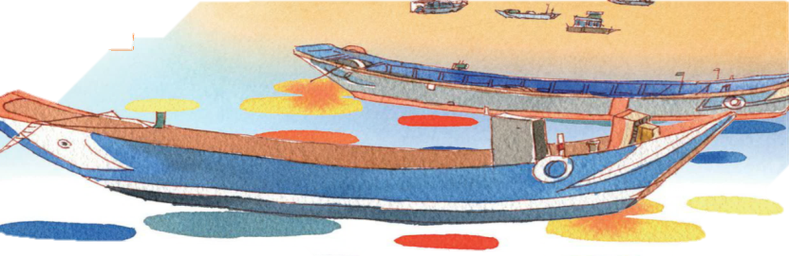

Slide 4
